Slide 2
Bağlayıcı kaynaklar

Slide 3
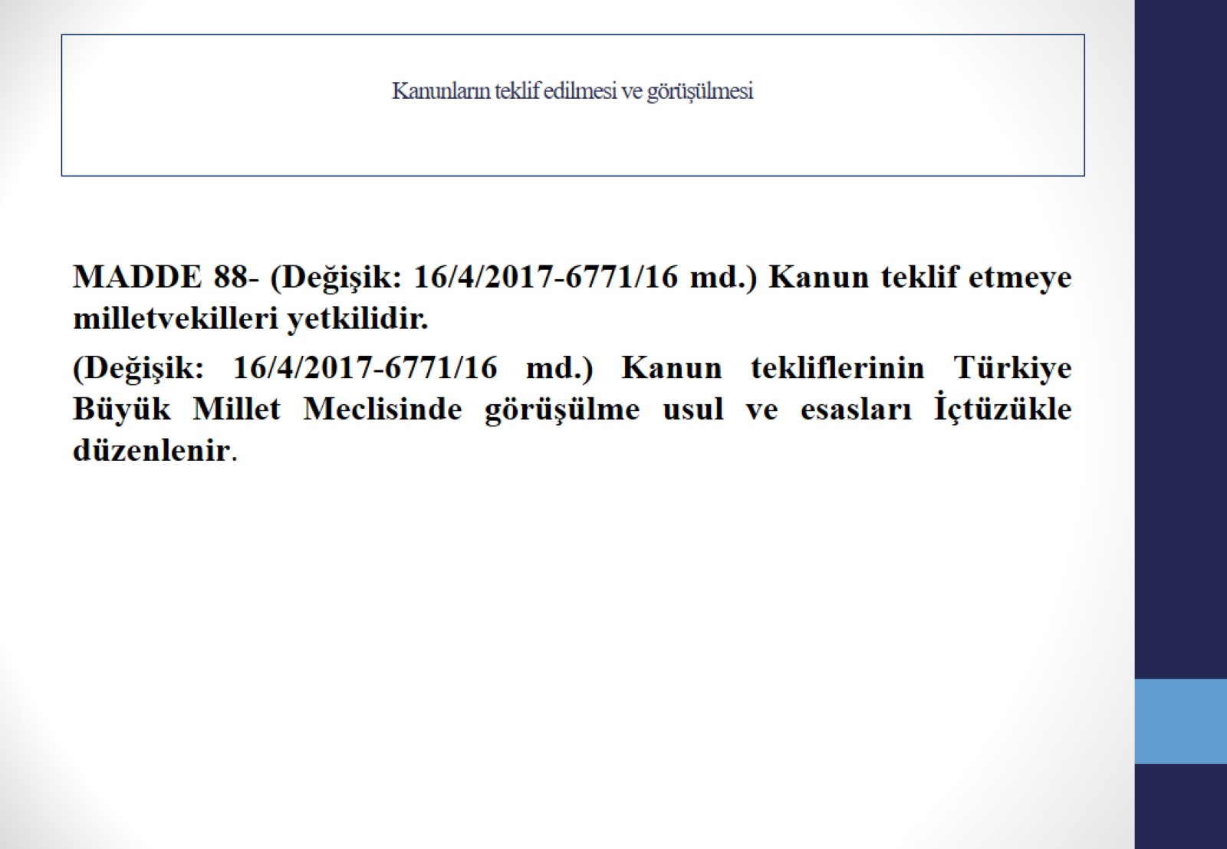
Kanunların teklif edilmesi ve görüşülmesi

Slide 5
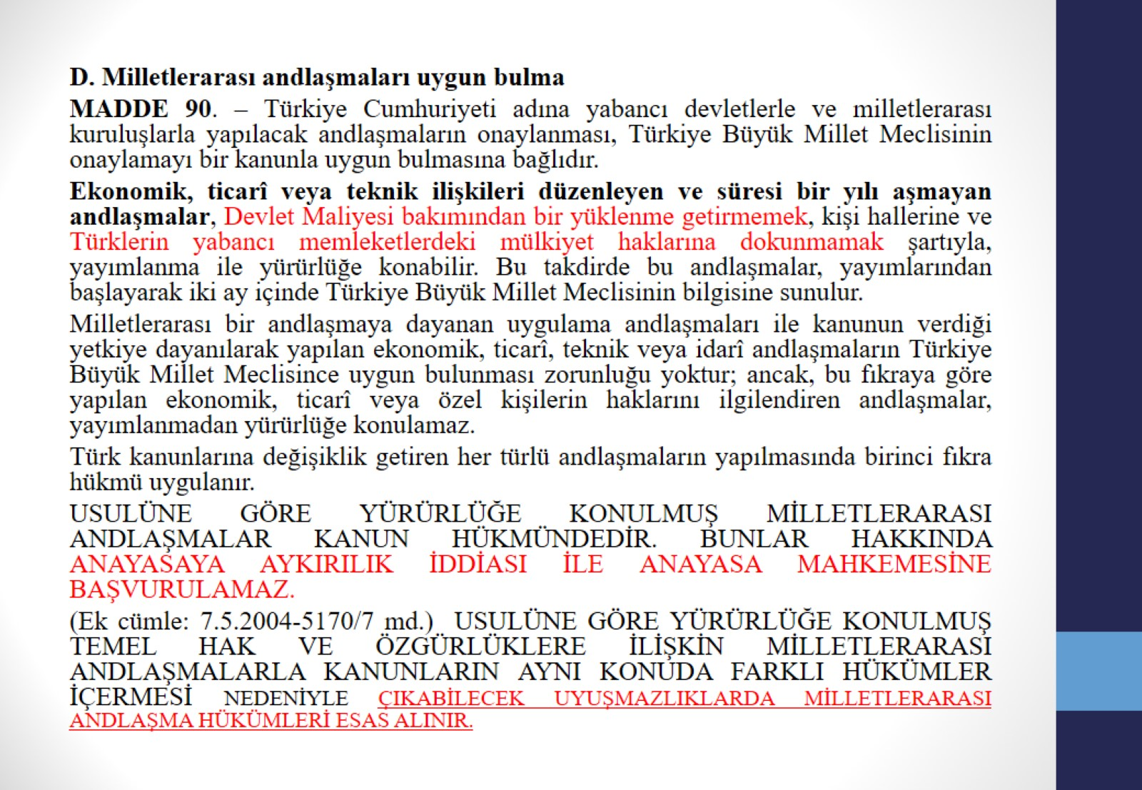

Slide 6
Cumhurbaşkanı görevleri

Slide 7
Cumhurbaşkanı görevleri

Slide 8
1982 Anayasası

Slide 9
İdari Yargılama Usul Kanunu

Slide 10
Bağlayıcı olmayan kaynaklar

Slide 11
Sirkü

